Slide 1
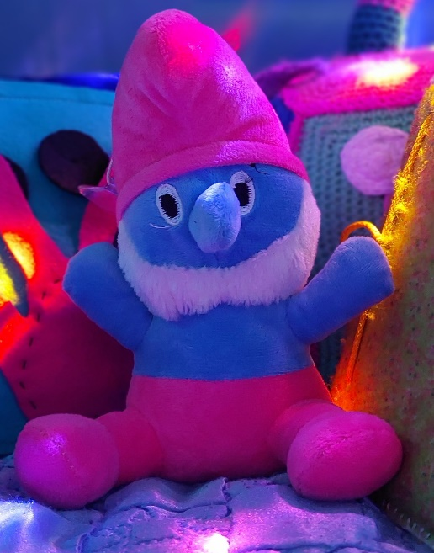
I Республиканский творческий конкурс
«Лучший уголок уединения»
Уголок уединения «Домик у гномика»
МБДОУ Детский сад №6 «Берёзка» г.Кяхта
Воспитатель: Безъязыкова А.Н.

Slide 2
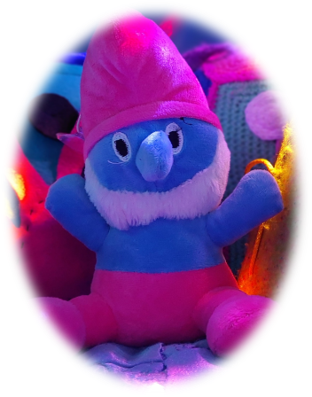
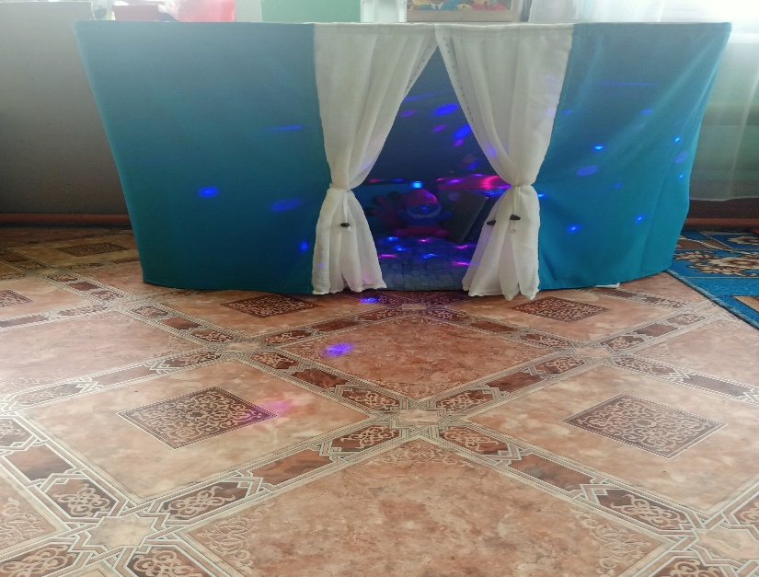
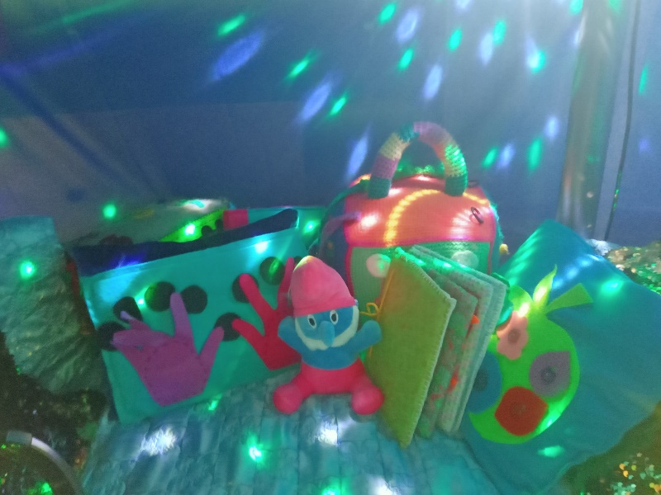
Развивающая предметно-пространственная среда – часть образовательной среды, представленная специально организованным пространством. Этим пространством у нас является – уголок уединения. Здесь ребёнок может побыть наедине с собой, расслабиться, устранить беспокойство, возбуждение, скованность, восстановить силы, выплеснуть негативные эмоции и наконец, почувствовать себя защищённым.

Slide 3
.
Цель: Создания благоприятных условий для реализации индивидуальной потребности ребёнка в покое.
Задачи:
-организовать работу по нормализации и развитию эмоциональной сферы детей;
- создавать положительный эмоциональный микроклимат в группе;
- предупредить непомерное возбуждение ребёнка, ведущее к утомлению его нервной системы;
- облегчить привыкание к детскому саду, к новым сверстникам и взрослым, новому распорядку дня.
Наш уголок уединения призван решать одну из задач стандарта дошкольного образования - создания благоприятных условий для реализации индивидуальной потребности ребёнка в покое.

Slide 4
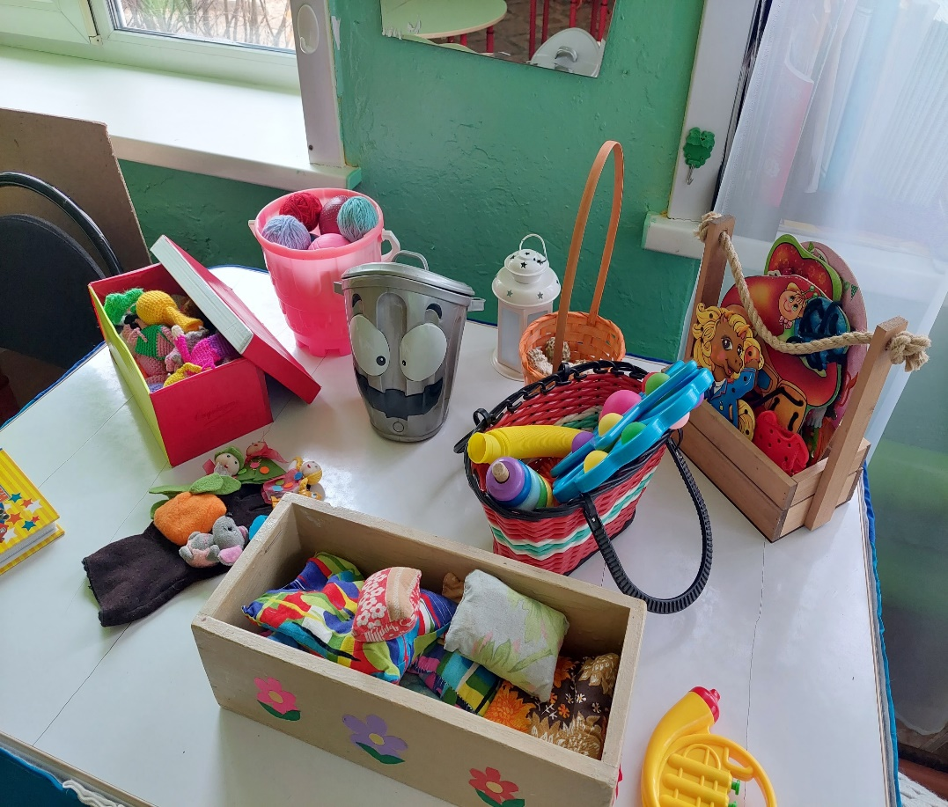
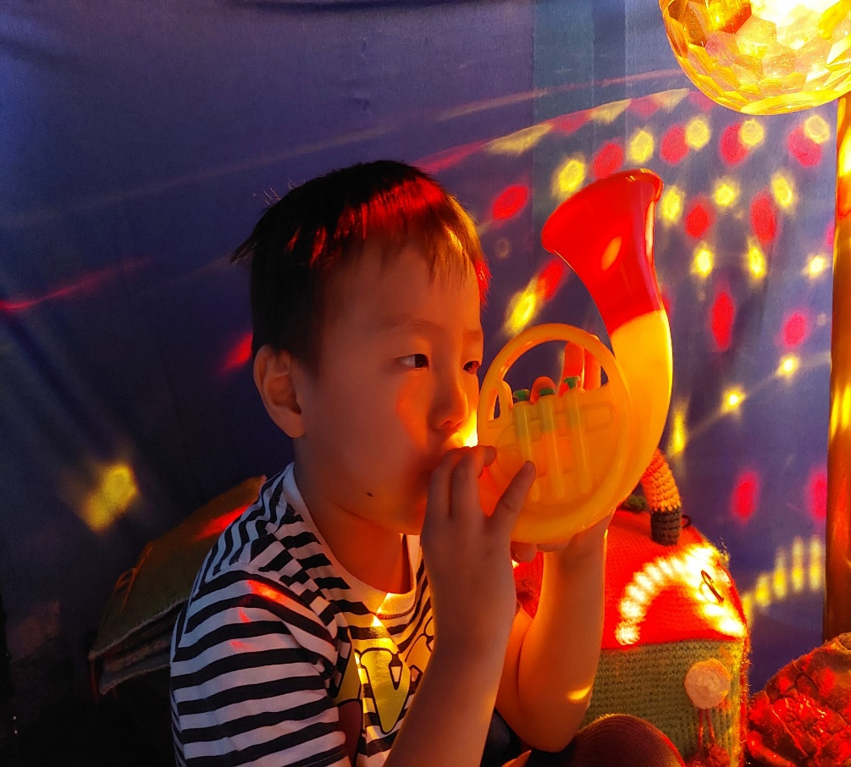
Самое важное в работе по профилактике агрессивного поведения с детьми – это создать для ребенка такие условия жизни, где ему демонстрировались бы образцы миролюбивого отношения между людьми, отсутствовали бы негативные примеры агрессивного поведения.
Материала для снятия агрессии, гнева:

Slide 5
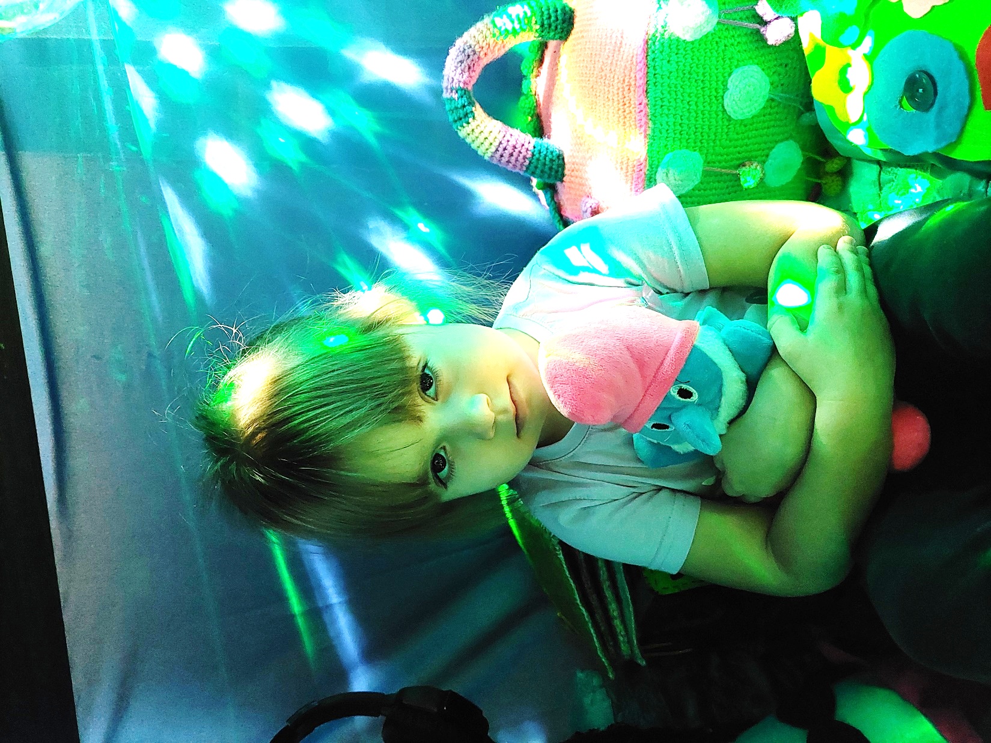
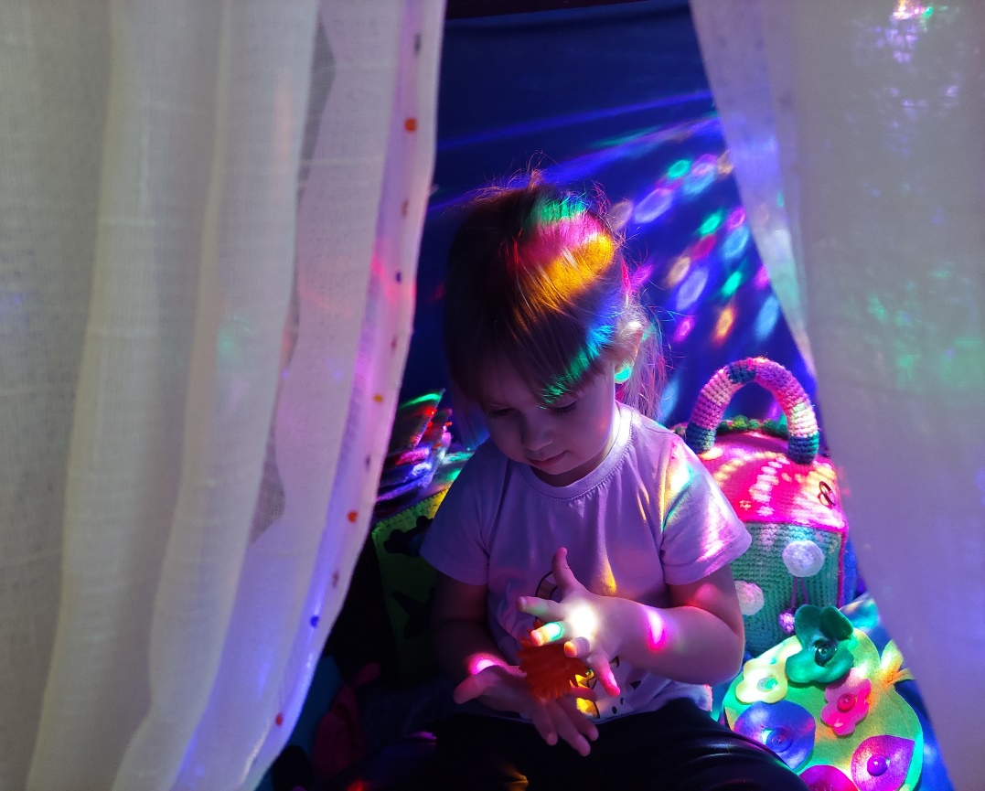
Материал для обучения детей умению владеть собой в различных ситуациях, приёмам саморегуляции.

Slide 6
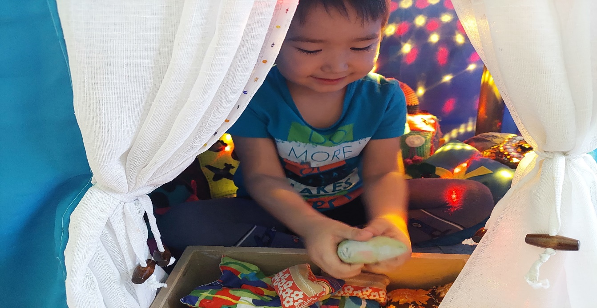
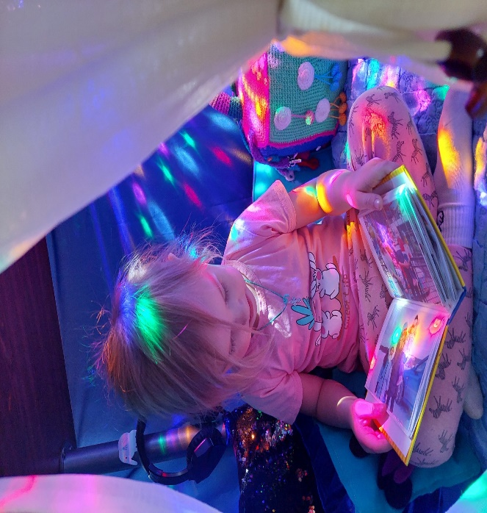
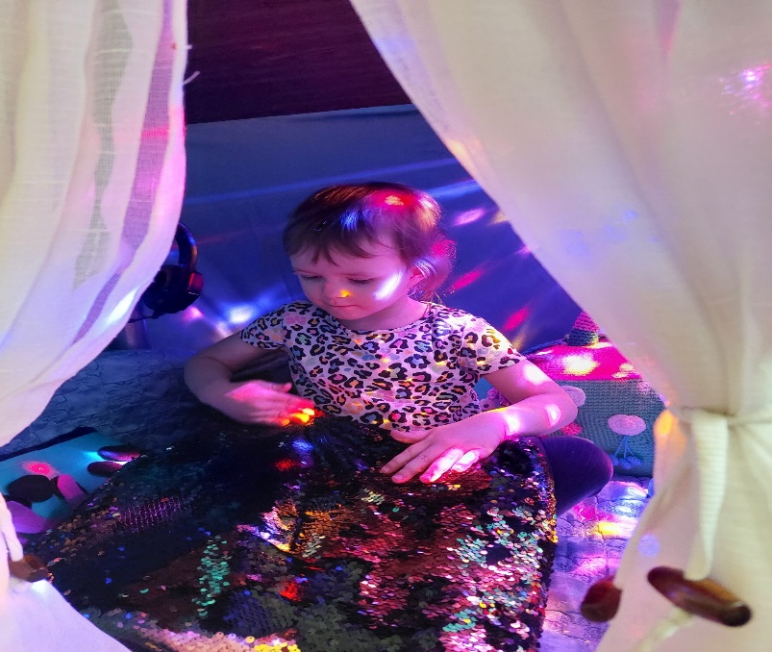
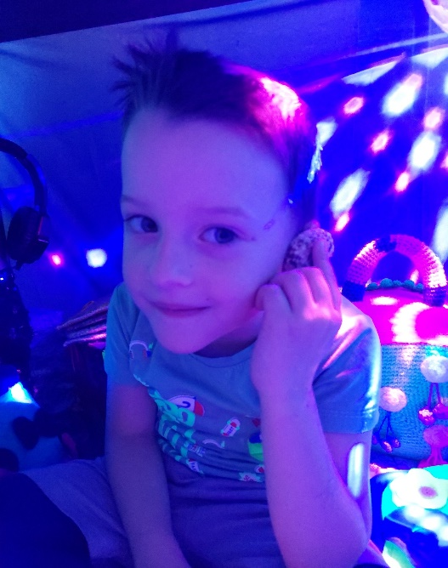
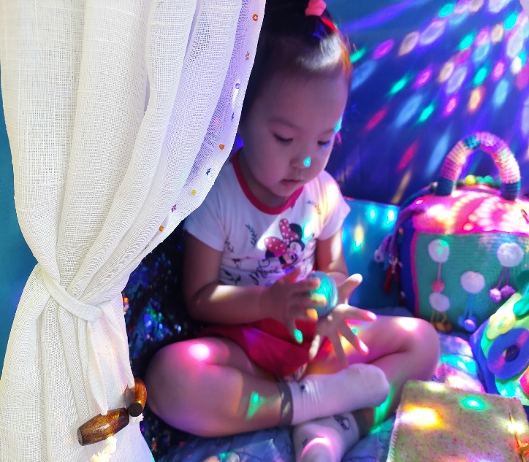
Наличие объектов для релаксации.

Slide 7
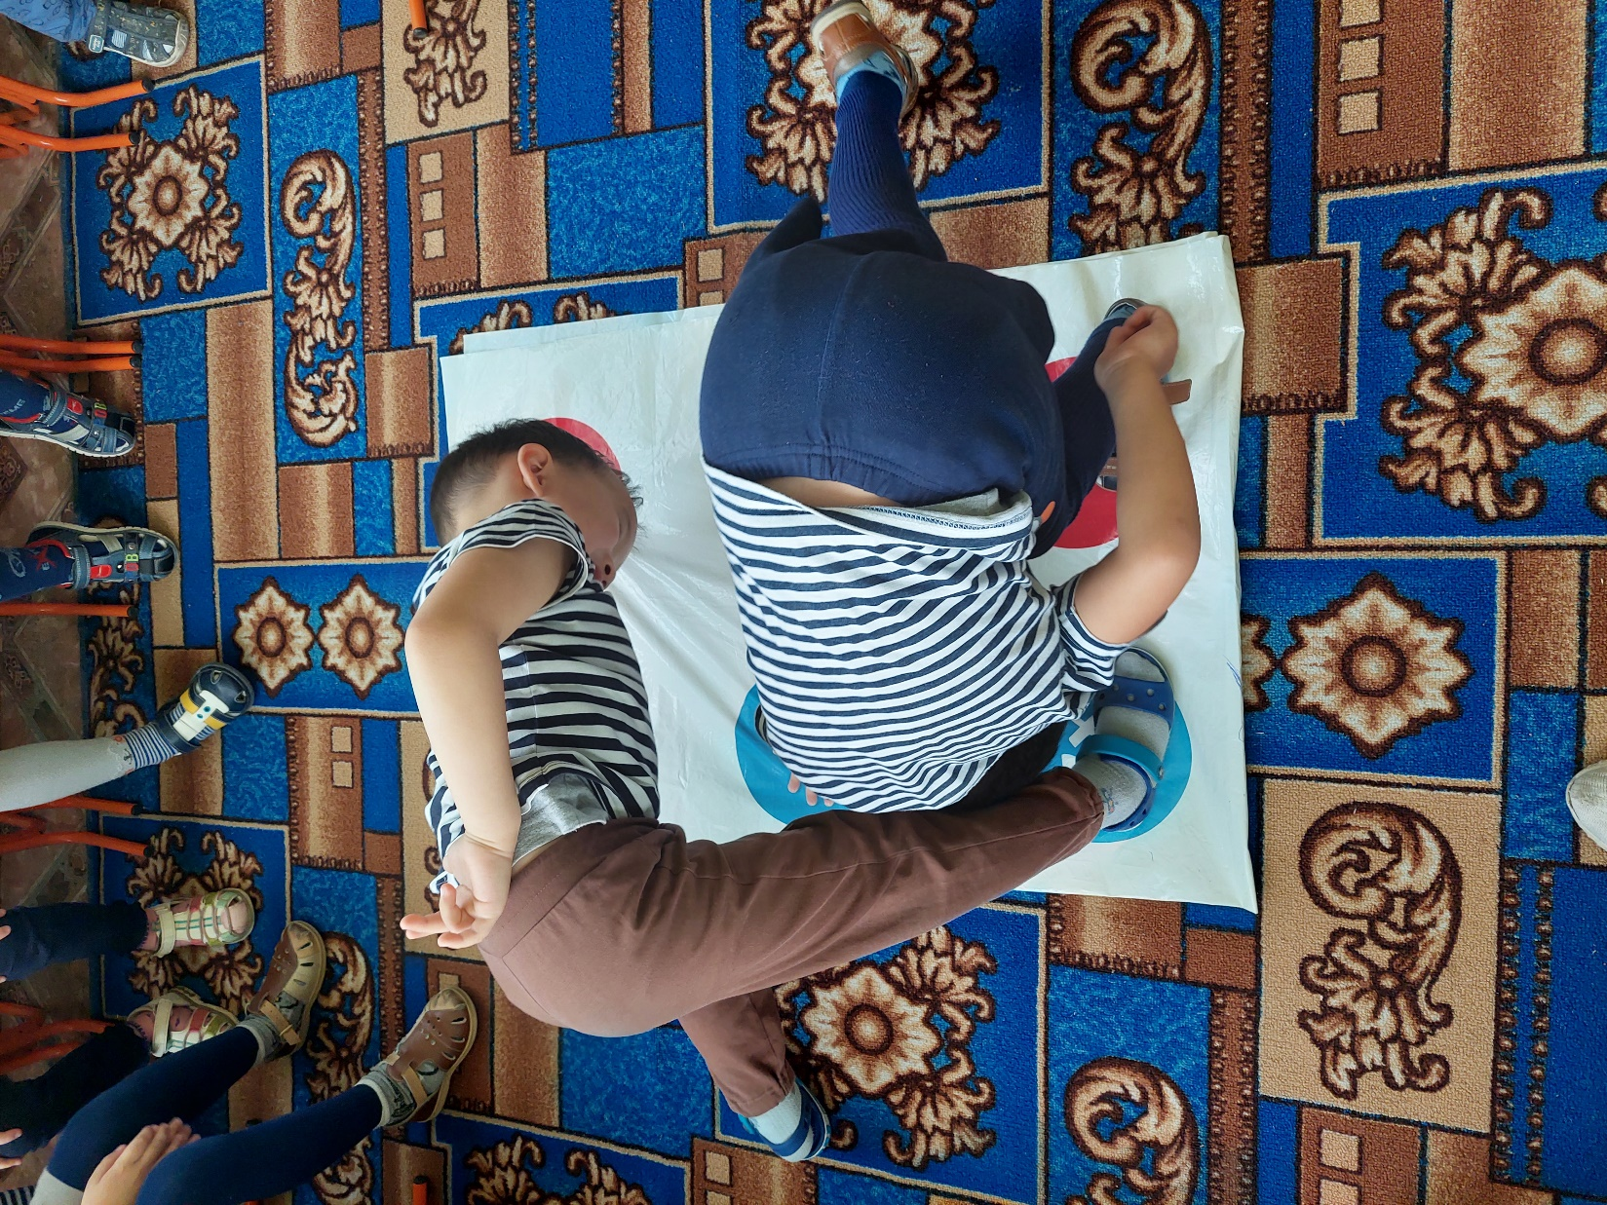
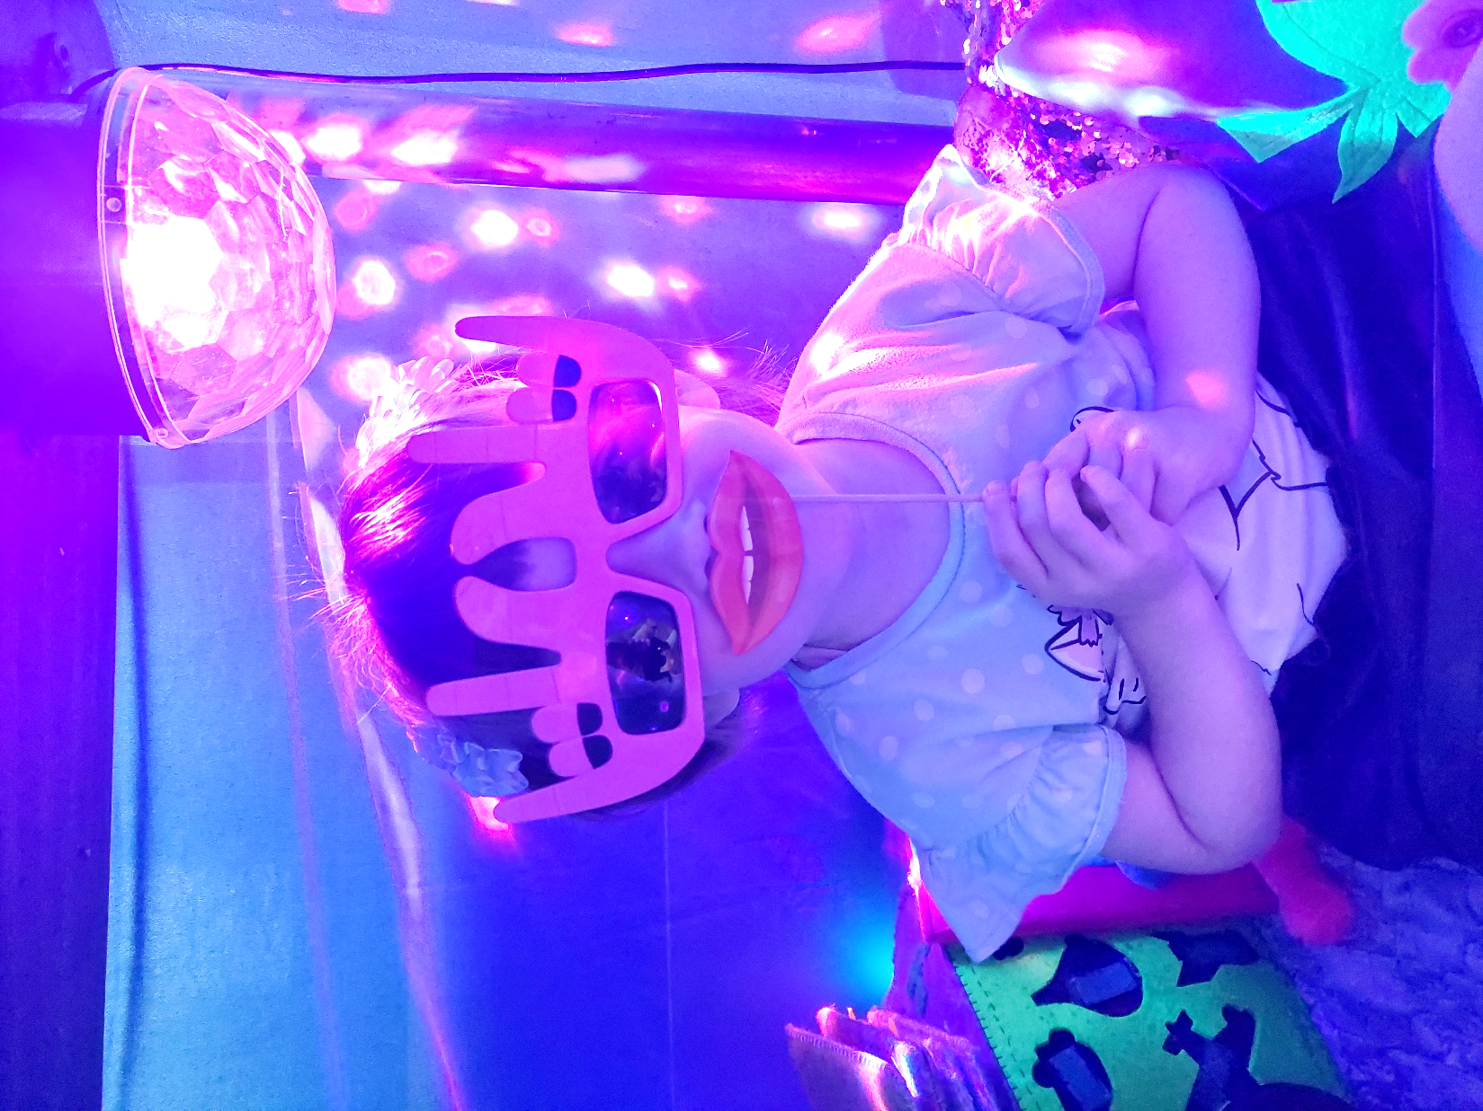
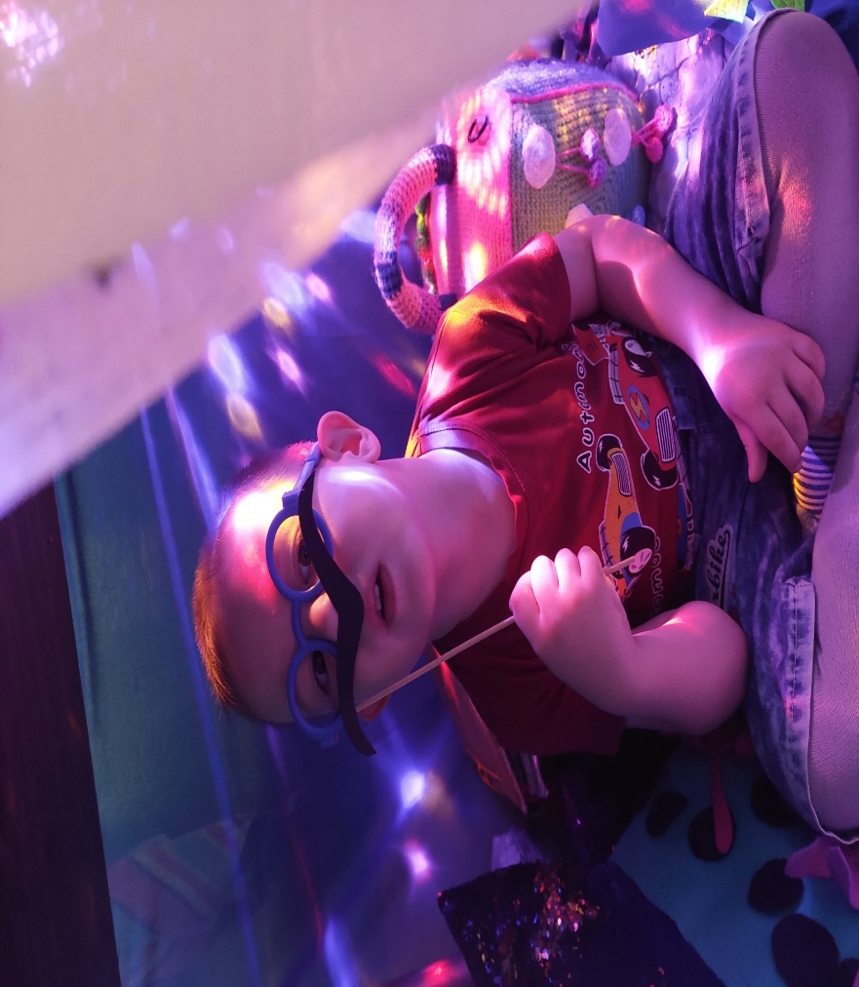
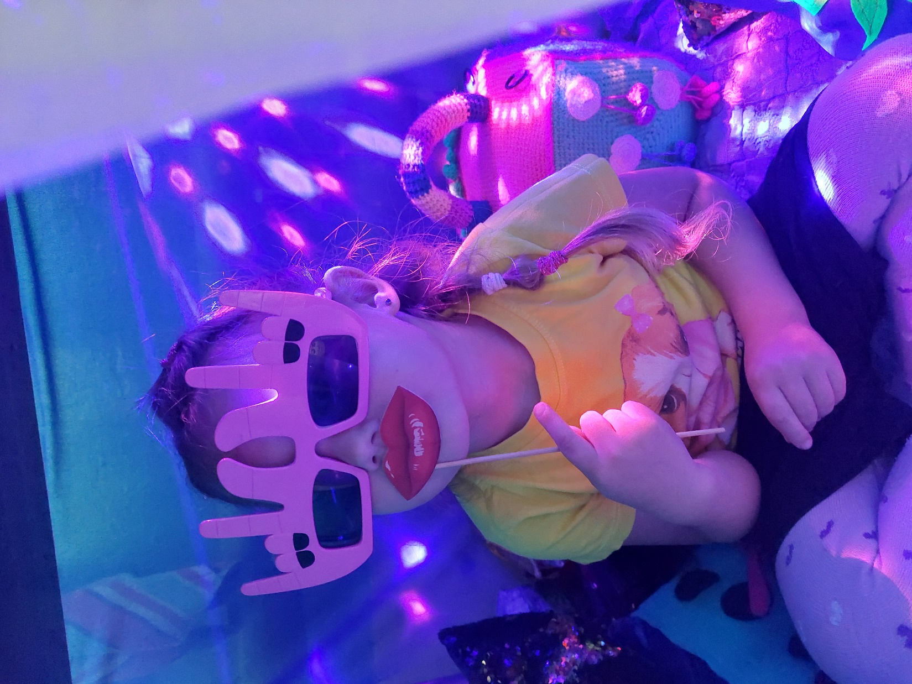
Наличие эмоционально развивающих игр , направленных на обучение детей бескомфликтного общения.
-Игра «Мистер твистер» - маски –усы, маски –губки.праздничные колпачки, эти предметы помогают снять с ребёнка чувство скованности, зажатости, помочь перевоплотиться из грустного в весёлого.

Slide 8
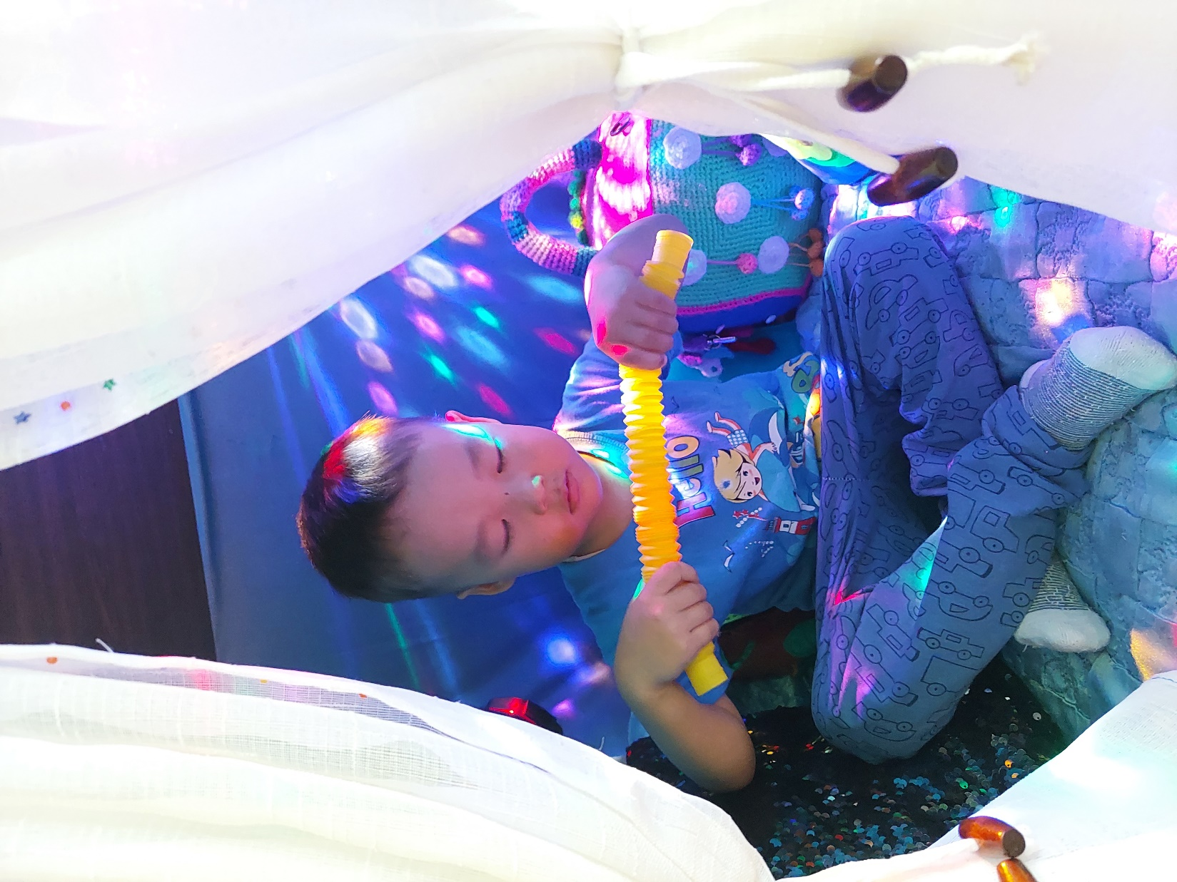
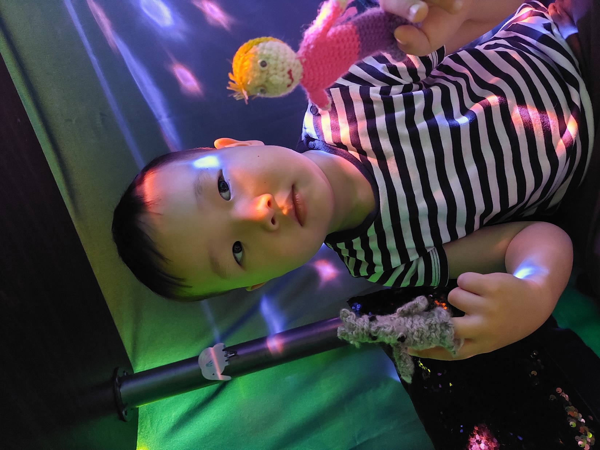
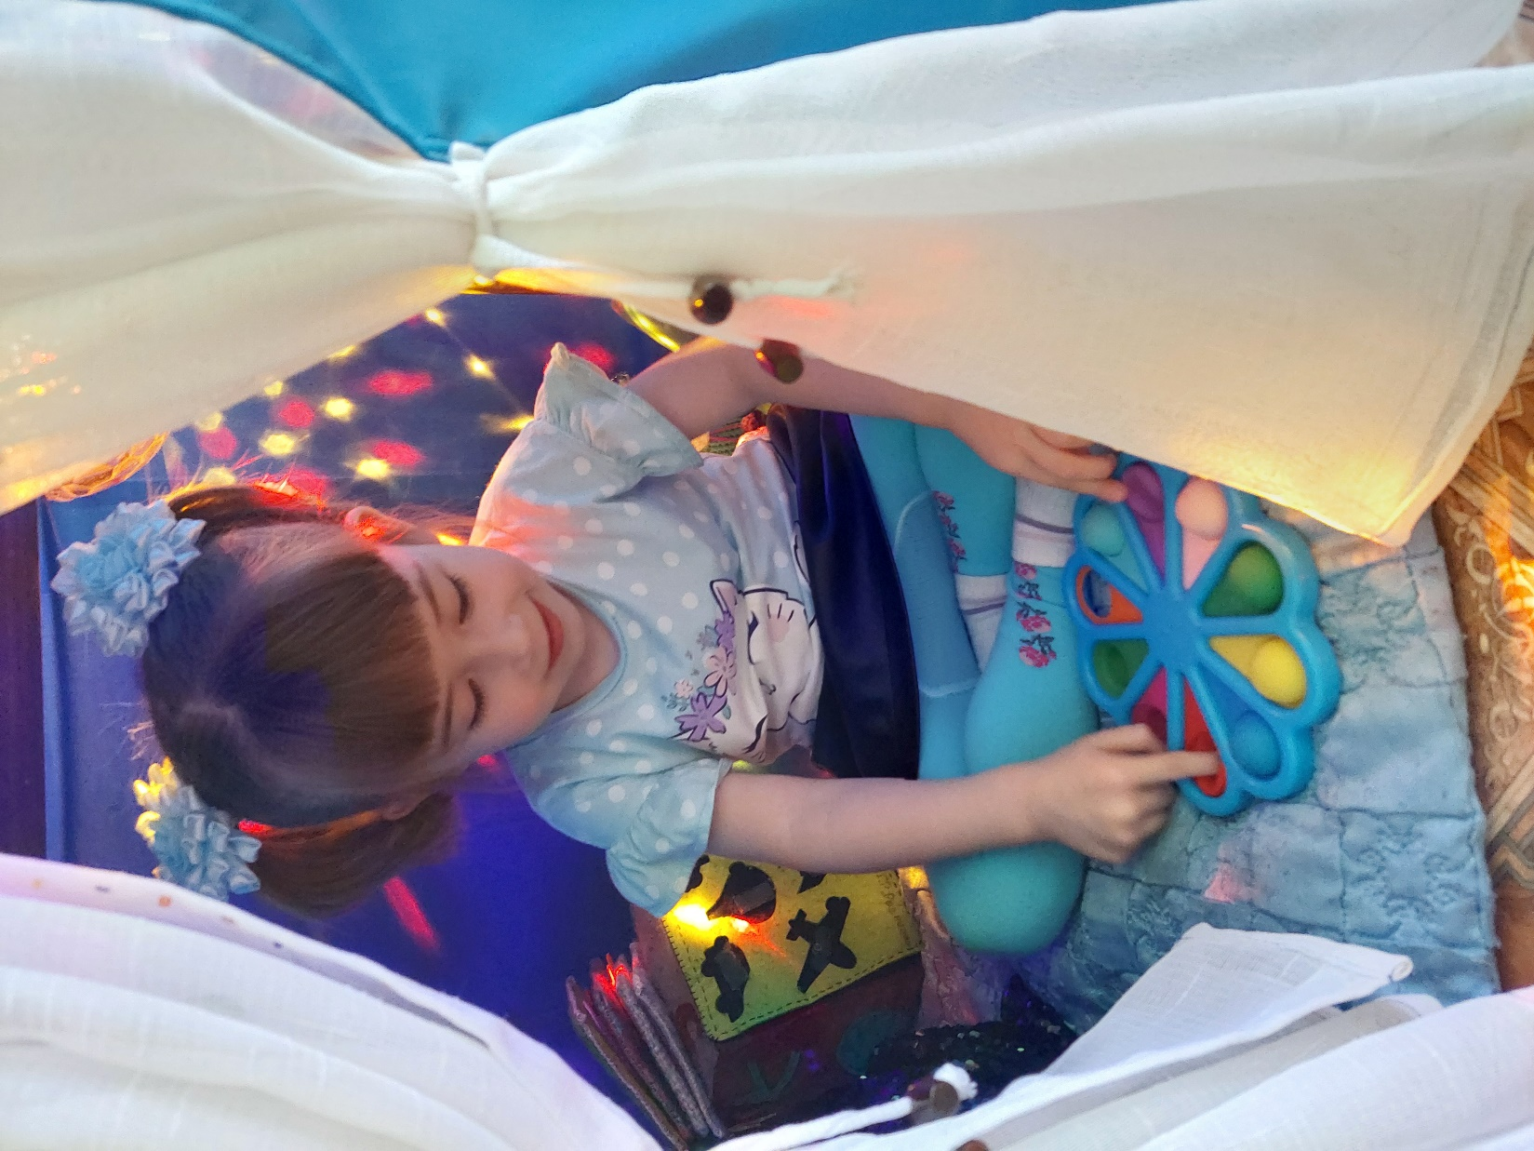
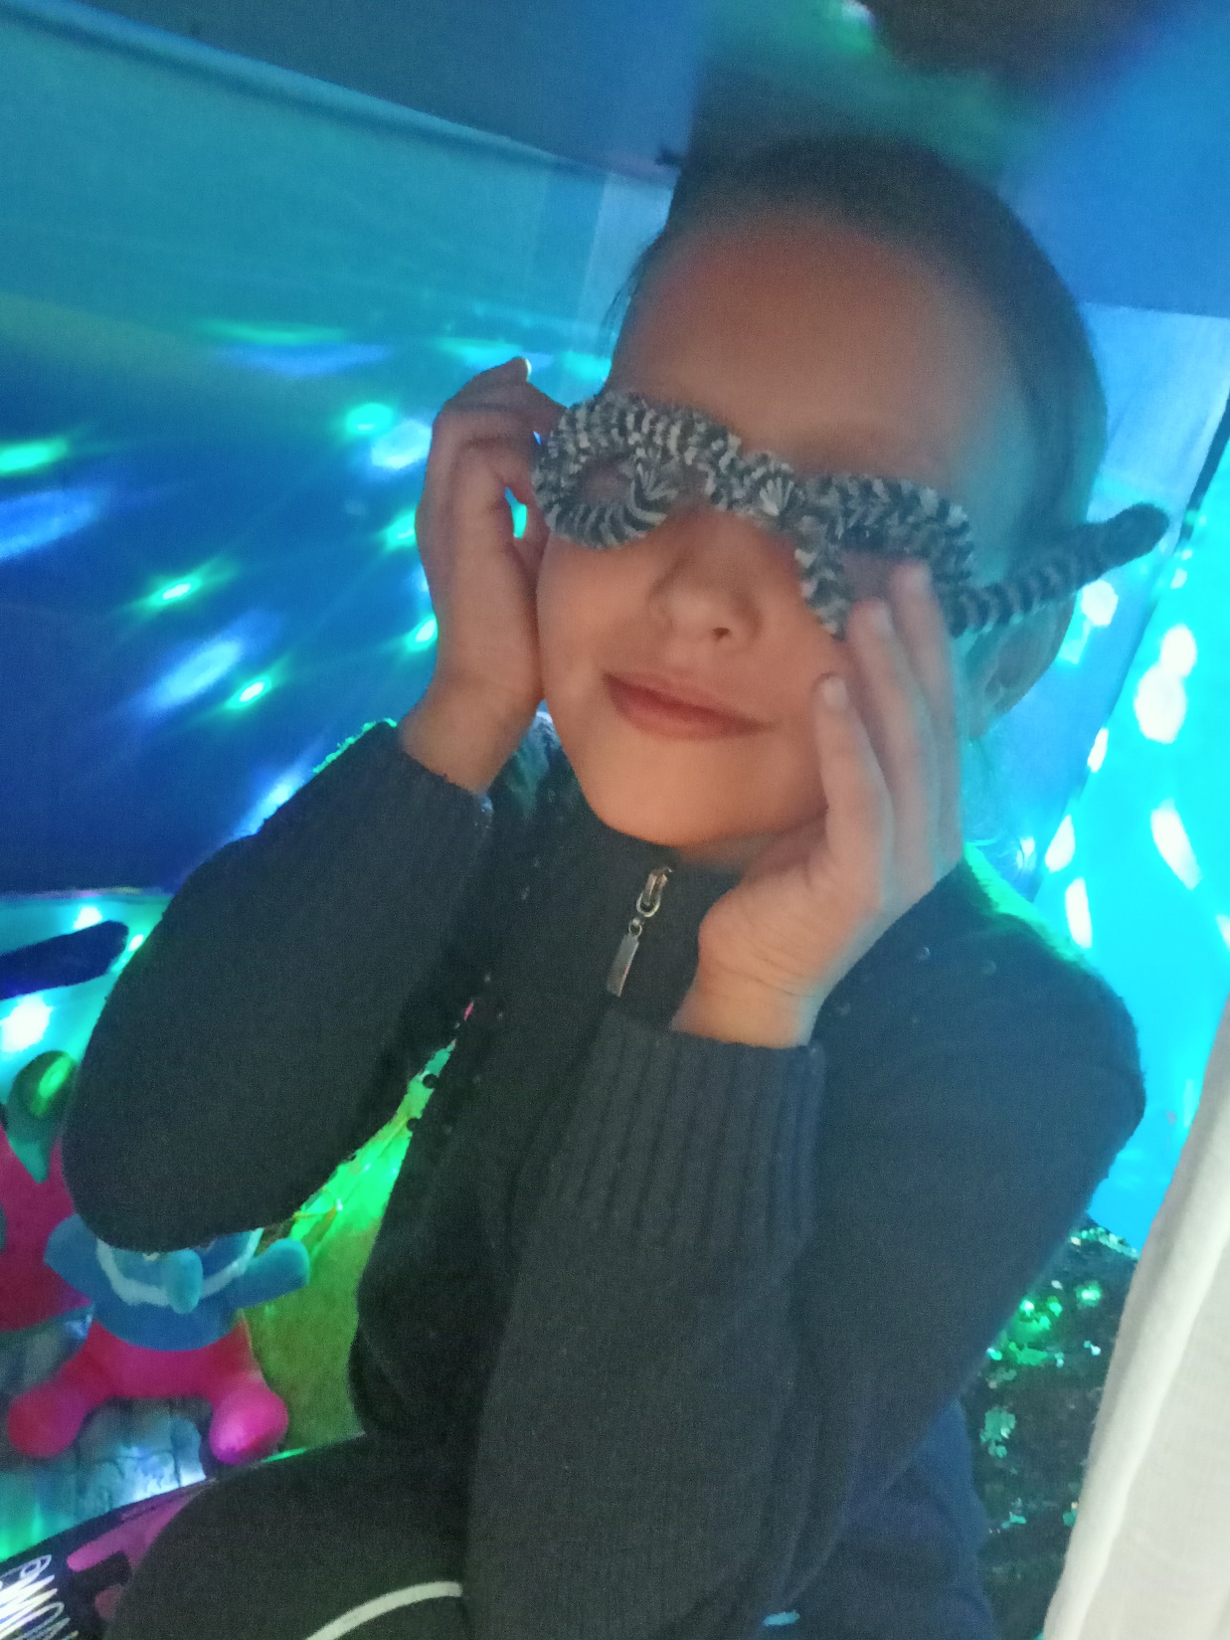
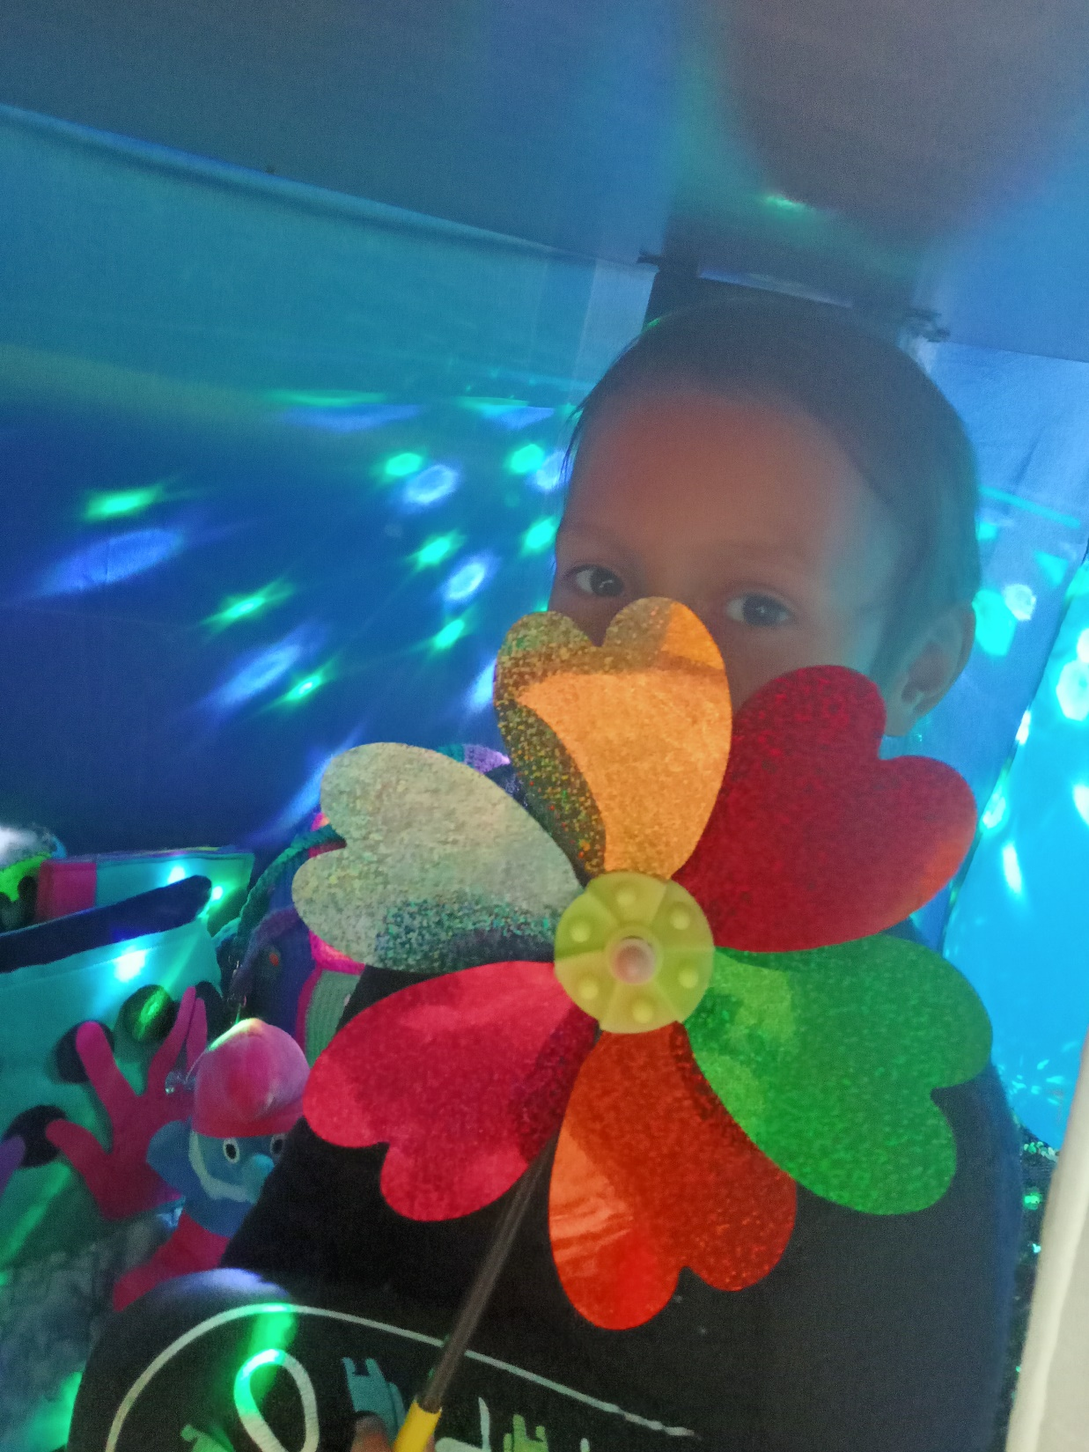
Наличие материала для повышения самооценки тревожных, неуверенных в себе детей.

Slide 9
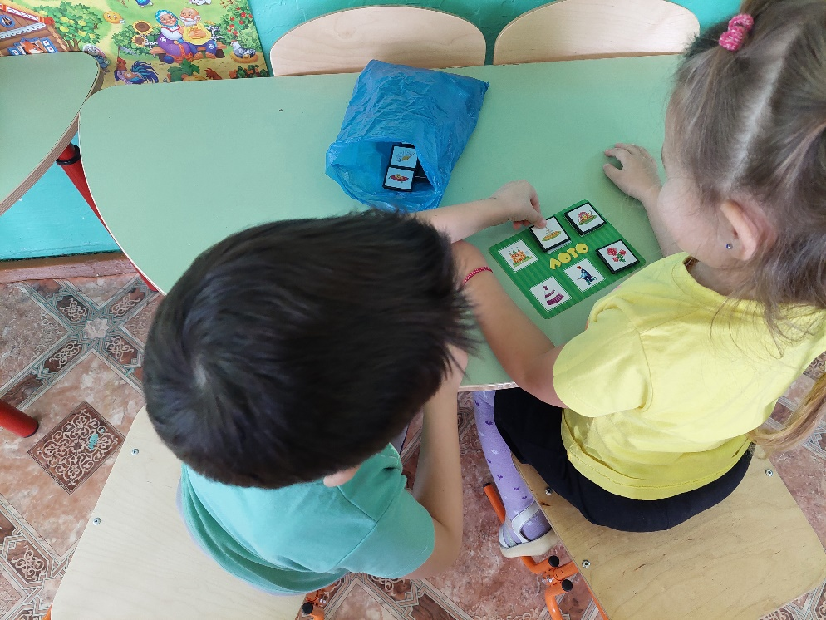
ИГРЫ НА РАЗВИТИЕ НАВЫКОВ ВЗАИМОДЕЙСТВИЯ В ГРУППЕ и на развитие сотрудничества
ИГРЫ НА РАЗВИТИЕ ИНТЕРЕСА К ПАРТНЁРУ ПО ОБЩЕНИЮ
«Пожелание»
Цель: воспитывать интерес к партнёру по общению.
«Давайте думать вместе»
Цели: Закрепление навыков культуры диалога. Воспитание ответственности за принятое решение. Развитие навыков культурного социального творчества.

Slide 10
Спасибо за внимание!

